Slide 1
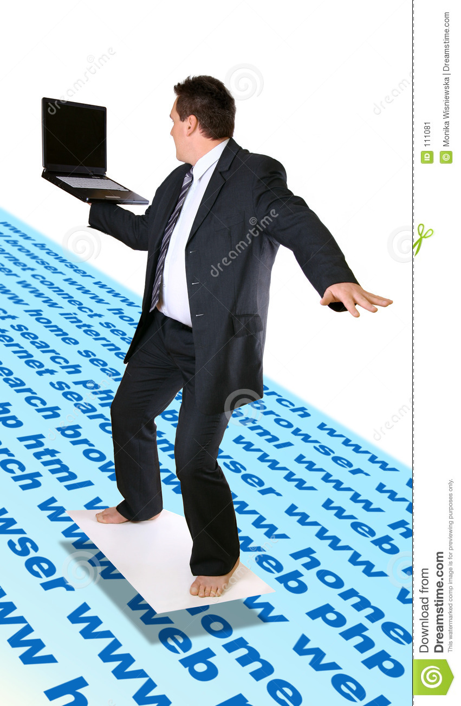
Sigurnost na internetu
IVAN ZURAK

Slide 2
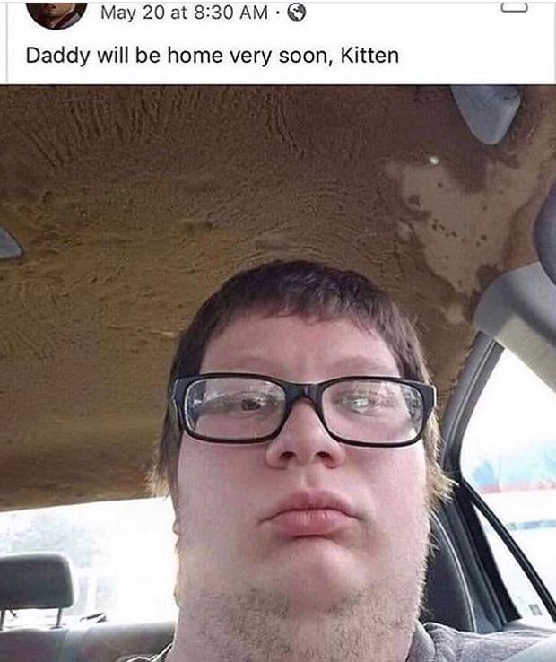
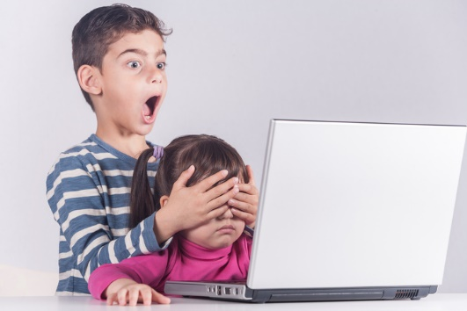
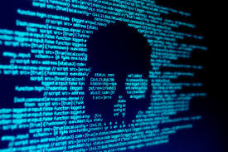
Zašto ostati siguran na internetu
Internet je kao otvaranje poklona, većinu puta ćemo pronaći što tražimo u toj kutiji ali dogodi se da nađedmo neku bombu koju nam je neki terorist podmetnuo.
U ovom slučaju na internetu to mogu biti virusi, zli ljudi, neprimjereni sadržaji.

Slide 3
Kako ostati siguran na internetu
Većina ljudi smatraju da su samo cyber napadi odnosno napadi preko direktnih poruka „nesigurnosti interneta”. U stvarnosti to je jedna mala smetnja koju možemo sprječiti jednim velikim gumbom sa crvenim debelim slovima kojima piše „block”

Slide 4
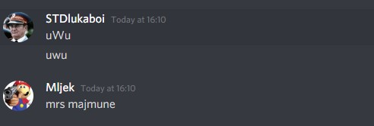
Primjer
Nakon sto kažete napadaču da nema život slobodno stisnite block.

Slide 5
Kao alternativu možemo im uzeti ip adresu tako što im pošaljemo neku poveznicu koja uzima ip adrese.
Nakon što je dobijemo pošaljemo mu poruku s njegovom ip adresom i vjerovatnost je da će ta osoba misliti da ste ga hakirali i nikad više neće uključiti kompjuter (hvala Bogu)

Slide 6
Kojih se mrežnih stranica trebamo klonit(ako želimo zadržati moždane stanice)
4chan.org(ako bi internet imao pakao to bi sigurno bila ova stranica).
reddit.com(nije loše mjesto samo po sebi ali ako mislite komentirati neku objavu ponesite gas masku)
tiktok(nešto kao minsko polje)
discord.com(dobra usluga za pričanje, ne pridrižujte se javnim grupama ako ste žena)

Slide 7
Kako ne dobiti virus
Ako vam itko kaže da skinete antivirusni program na kompjuter bacite tu ideju u smeće, skoro svi sad koriste windows 10 koji dolazi sam sa svojim antivirusom.
Pravo rješenje je da prvo skinete adblocker ekstenziju na svoj pretraživač.

Slide 8
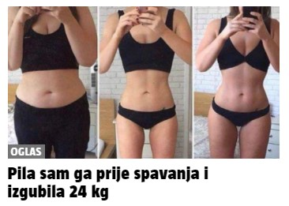
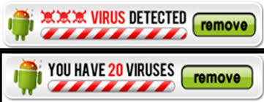
Adblock će se rješiti nametnutih reklama na internetu i lažnih obavijesti da ćete dobiti iphone 20 ili da će vam kompjuter puknuti.
U slučaju da ne želite skinuti adblocker(pitanje je zašto bi itko ne stavio adblocker ali njegova odluka), nemojte stiskati na bilo kakve oglase a posebno one koje ovako izgledaju.

Slide 9
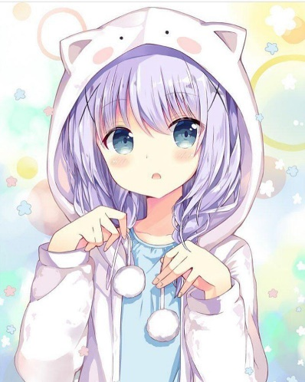
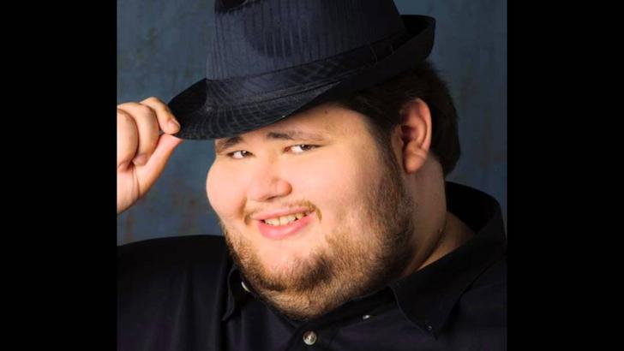
Kojih se ljudi trebamo klonit i kako ih prepoznati.
Groomeri(pedofili interneta), groomeri najvjerovatnije imaju profilnu sliku što sliči nekako ovako
U pravom životu izgledaju nekako ovako

Slide 10
Ljudi koji vam šalju bilo kakve poveznice, nemojte ih SLUČAJNO STISKATI jer mogu biti štetne poveznice koje kupe vaše informacije.
Ako stisnete na tu poveznicu oni će dobiti vašu ip adresu što nije štetno samo po sebi ali mogu lansirati Ddos napad koji će vam pretrpati internet s podatcima i usporiti ga dok se ne sruši.(Ovo se lako može popraviti ako se ponovno pokrene ruter.)

Slide 11
KRAJ
To je to sada ste sigurni na internetu.

